Slide 1

모드 변경 마이 홈
- AVR128a 프로젝트 -
- 손혜수, 민동재 -

Slide 2

목차
1. 개발 동기
2. 프로세스
3. 시연 영상
4. 문제점 및 해결 방안
5. 기대 효과

Slide 3
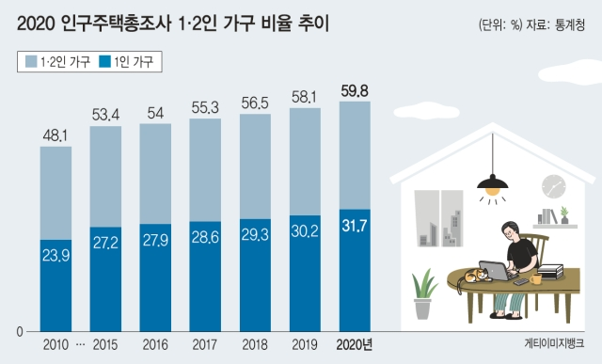
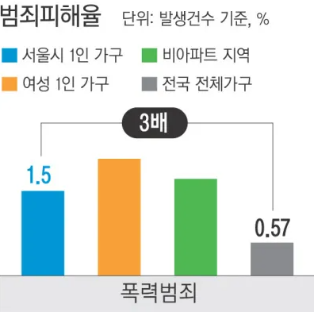

개발 동기
지속적인 1인가구의 증가
야간에 이동 시 불편함
1인 가구의 증가에 따라
1인 가구를 대상으로 한 강력범죄 증가
수면 중 화장실, 정수기 이용 시 어두운 환경에 부상 위험

Slide 4



개발 동기
보안
안전
편리함
외출 시 PSD 센서 기반 침입 경보
야간에 이동시
자동 Led 점등으로 안전 확보
RFID 카드를 활용,
간단하게 생활 모드 변경

Slide 5


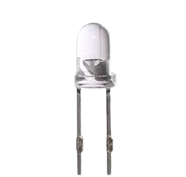
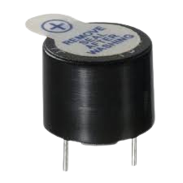
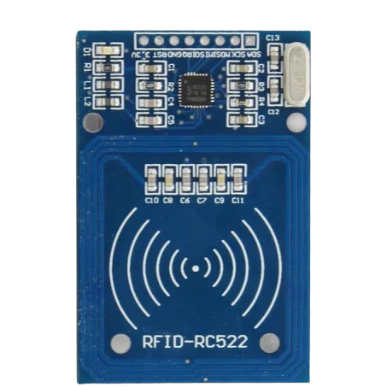
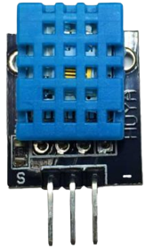
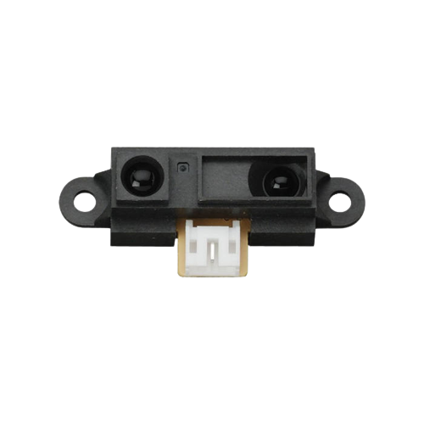
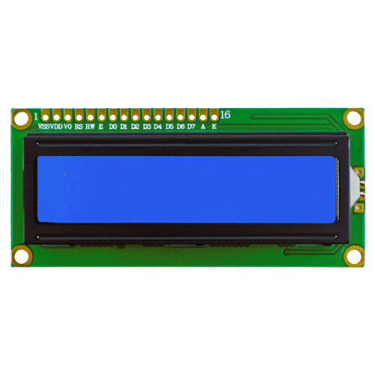
프로세스(구상도)
Arduino
AVR128A
UART 통신
LED
BUZZER
RFID 모듈
RFID-RC522
온습도 센서
DHT-11
PSD 센서
GP2Y0A21YK0F
LCD 1602

Slide 6
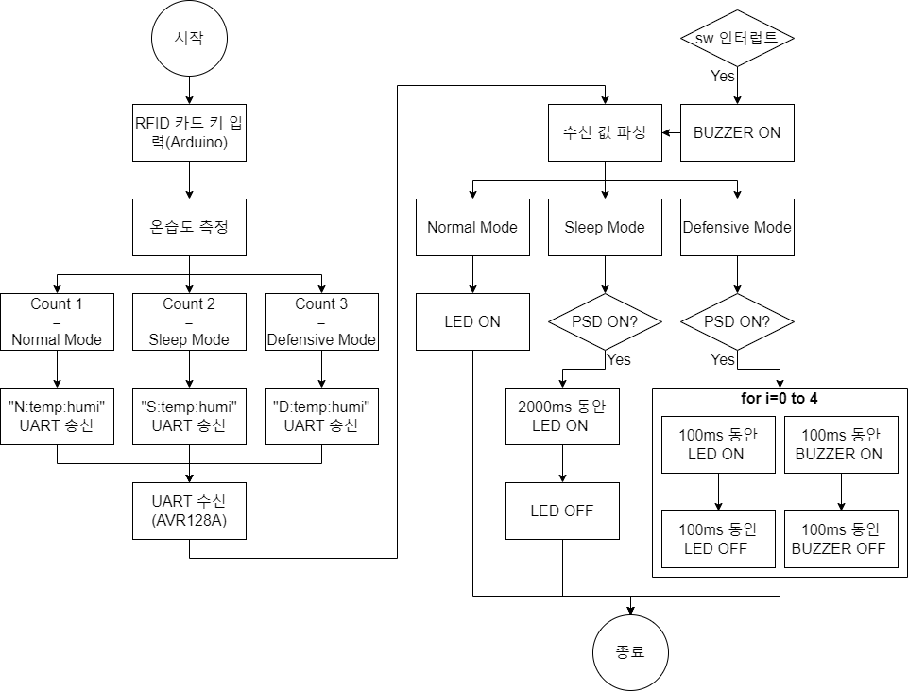
프로세스(흐름도)

Slide 7
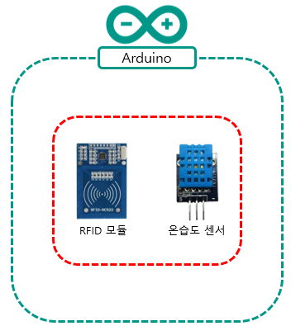
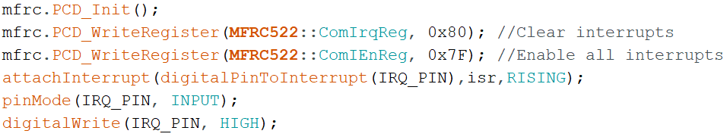
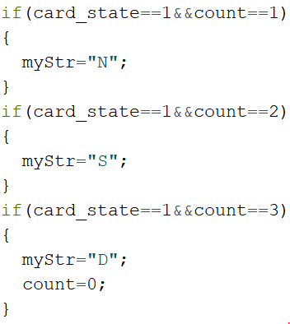
프로세스(Arduino)
● RFID 인터럽트 설정
● 인터럽트 발생시 동작

Slide 8
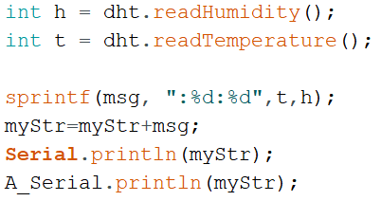
프로세스(Arduino)
● 온 습도 측정, 파싱 가능한 패턴 삽입, 송신

Slide 9
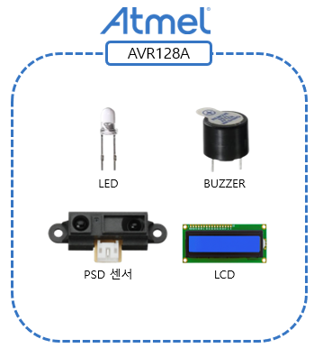
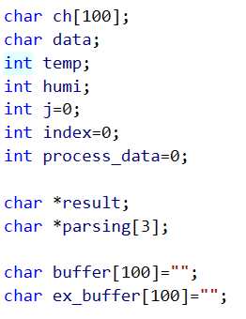

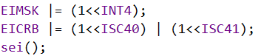

프로세스(AVR128A)
● 수신 값 파싱 할 변수 설정
● FSD센서 사용을 위한 ADC 설정
● 인터럽트4 RISING Mode 설정
● UART0 송수신, 보드레이트 설정

Slide 10
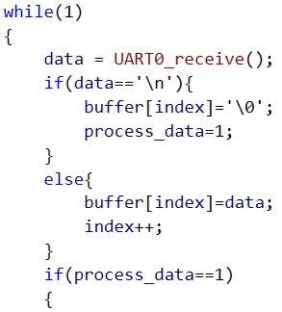
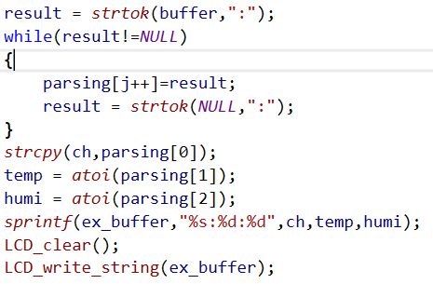
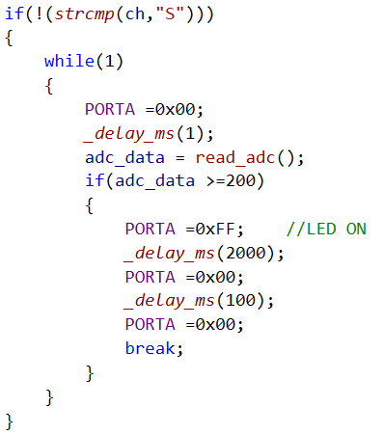
프로세스(AVR128A)
● 문자열 수신
● 문자열 파싱
● 모드별 동작 설정

Slide 11
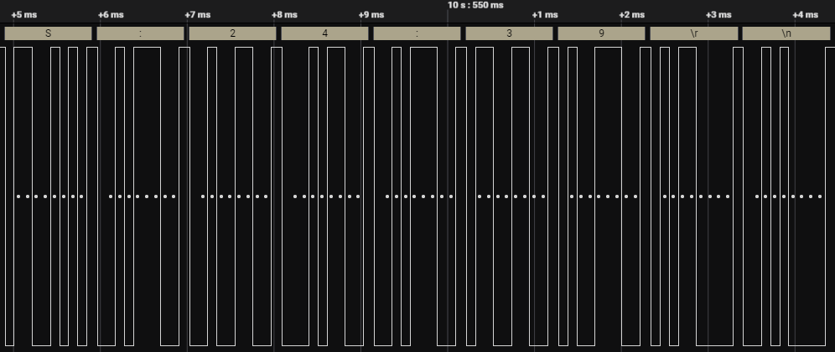
프로세스(AVR128A)
● 문자열 송/수신 파형 확인

Slide 12
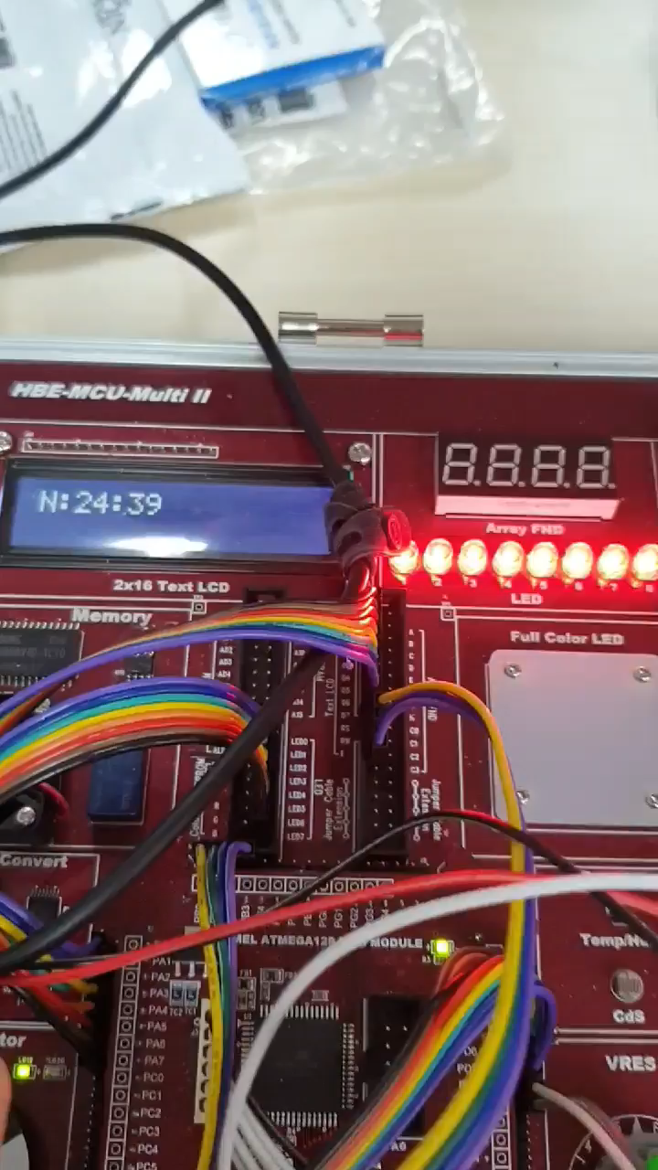
시연 영상

Slide 13
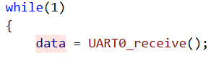
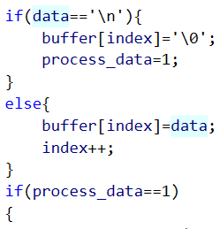
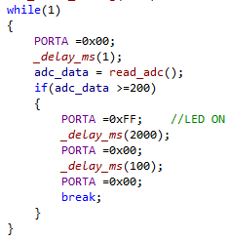
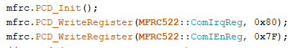
문제점 및 해결 방안
UART0 송/수신 시 데이터를 한 바이트 씩 받는 것을 확인 하지 못함
개행 문자를 활용하여
한 바이트씩 문자열 구분
while문에 갇혀서 다음
모드로 넘어가지 못함
아두이노에서 인터럽트를
사용하여 모드 변경

Slide 14
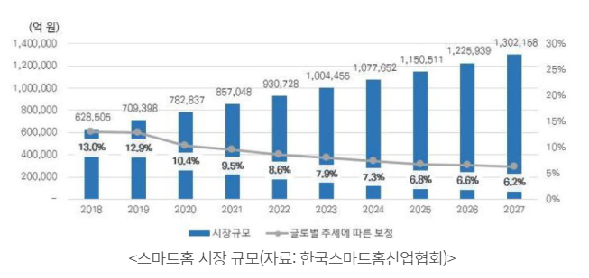
기대 효과
사용자의 취향에 맞게 설정할 수 있는 모드 설정 기능을 추가하여 다양한 성향의 소비자층 확보
스마트 홈 시장규모는 빠른 속도로 증가하고 있기 때문에 최신 트렌드에 맞춘 개발을 통해 시대적 흐름 편승

Slide 15
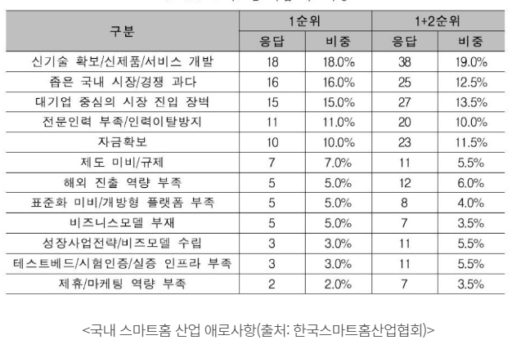

기대 효과
- 침입 경보가 울렸을 때 자동으로
119에 신고 접수된다면 범죄 예방 가능
기존 스마트 홈과는 다른 보안 장치, 모드 설정 기능을 사용하여 신기술, 신제품, 서비스 개발 부분을 해결 가능

Slide 16
Thank you

